Slide 1




우리 집 자랑하기
발표자: 김경태

Slide 2

목차
총 5개 페이지
우리 집 자랑하기
집 사진(게시판)
게시글 쓰기
게시글 상세
게시글 수정

Slide 3
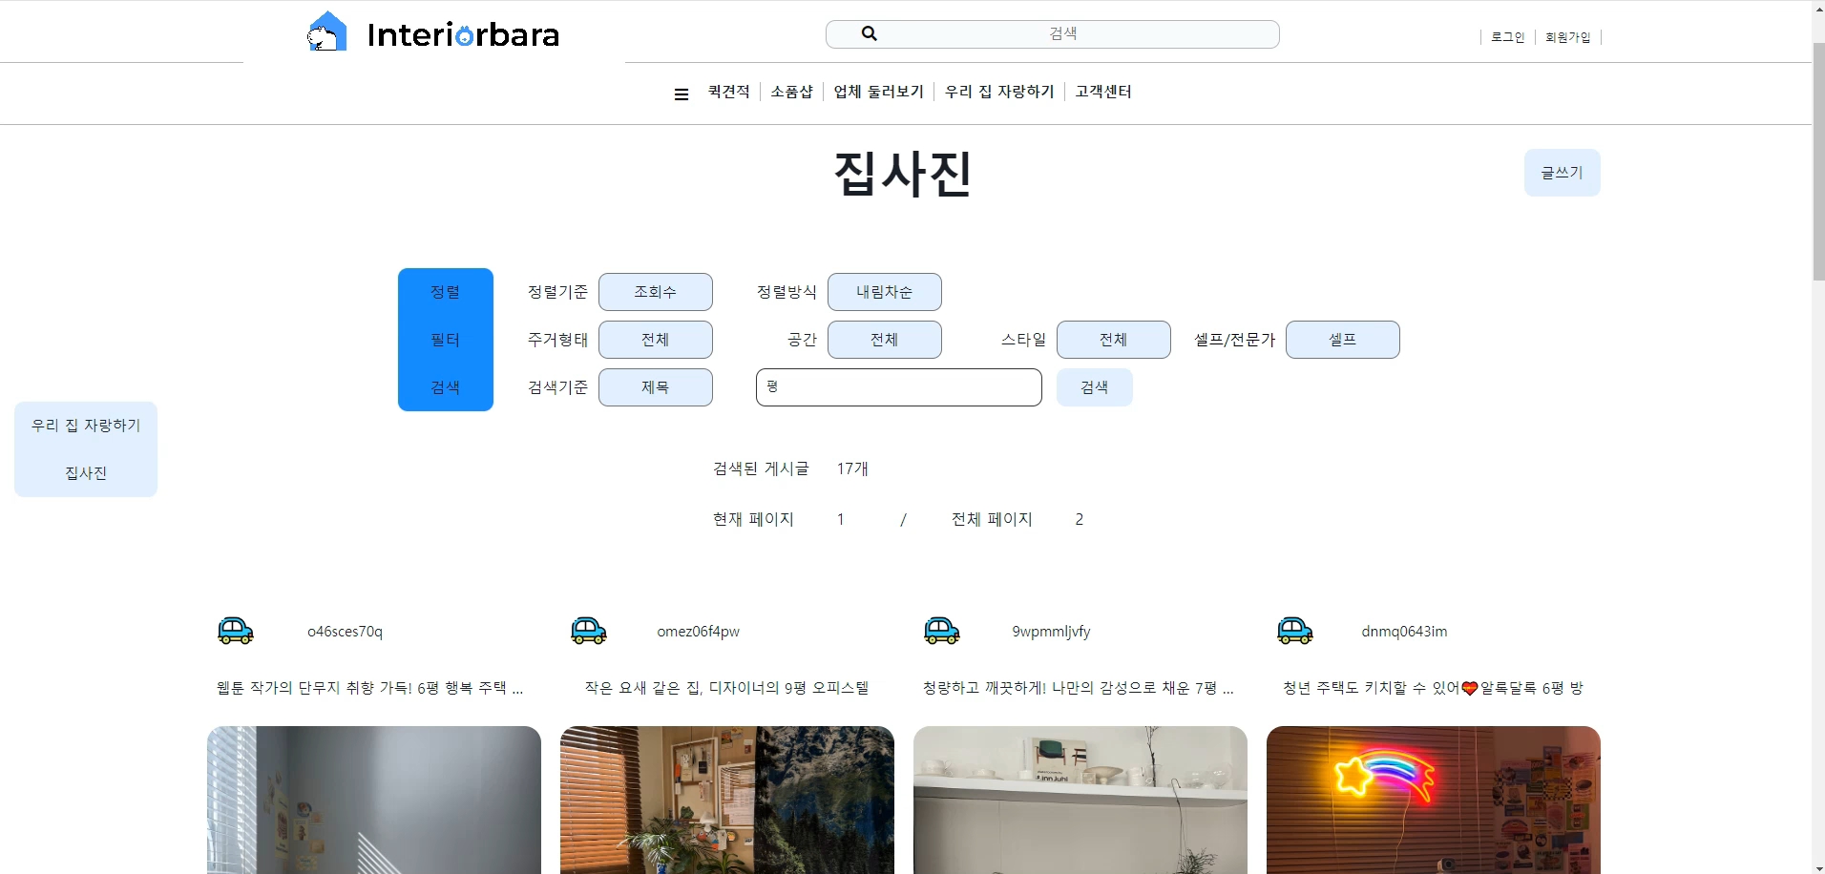
1. 우리 집 자랑하기 - 디자인

Slide 4
1. 우리 집 자랑하기 – 효과(hover)

Slide 5
1. 우리 집 자랑하기 – 게시글 정렬(최신순, 인기순, 조회순)

Slide 6
1. 우리 집 자랑하기 – 이동(게시글 상세 페이지)

Slide 7
2. 집사진(게시판) – 디자인

Slide 8
2. 집사진(게시판) – 기능(정렬, 필터, 검색, 페이지)

Slide 9
2. 집사진(게시판) – 기능(좋아요, 스크랩, 댓글)

Slide 10
3. 게시글 쓰기 – 디자인

Slide 11
3. 게시글 쓰기 – 기능

Slide 12



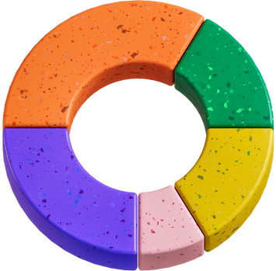

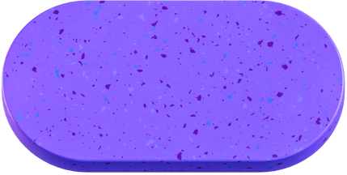

범위
여기에 항목을
입력하세요.
여기에 항목을
입력하세요.
여기에 항목을
입력하세요.
여기에 항목을
입력하세요.
목차 페이지로 돌아가기

Slide 13
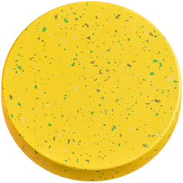
타임라인
주요 포인트를
추가하세요
주요 포인트를
추가하세요
주요 포인트를
추가하세요
주요 포인트를
추가하세요
토론하고 싶은 것을
간략하게 서술하세요.
토론하고 싶은 것을
간략하게 서술하세요.
토론하고 싶은 것을
간략하게 서술하세요.
토론하고 싶은 것을
간략하게 서술하세요.
목차 페이지로 돌아가기

Slide 14

예산
경비 | 금액
경비 1 | 000원
경비 2 | 000원
경비 3 | 000원
총액 | 000원
경비 | 금액
경비 1 | 000원
경비 2 | 000원
경비 3 | 000원
총액 | 000원
목차 페이지로 돌아가기

Slide 15




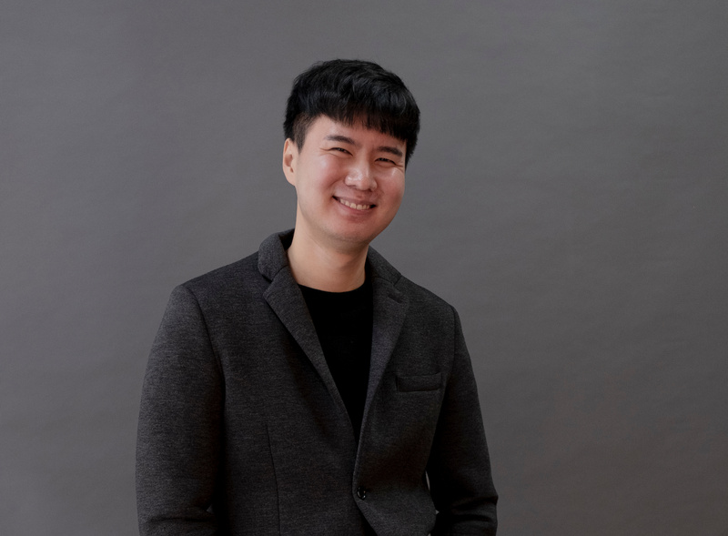
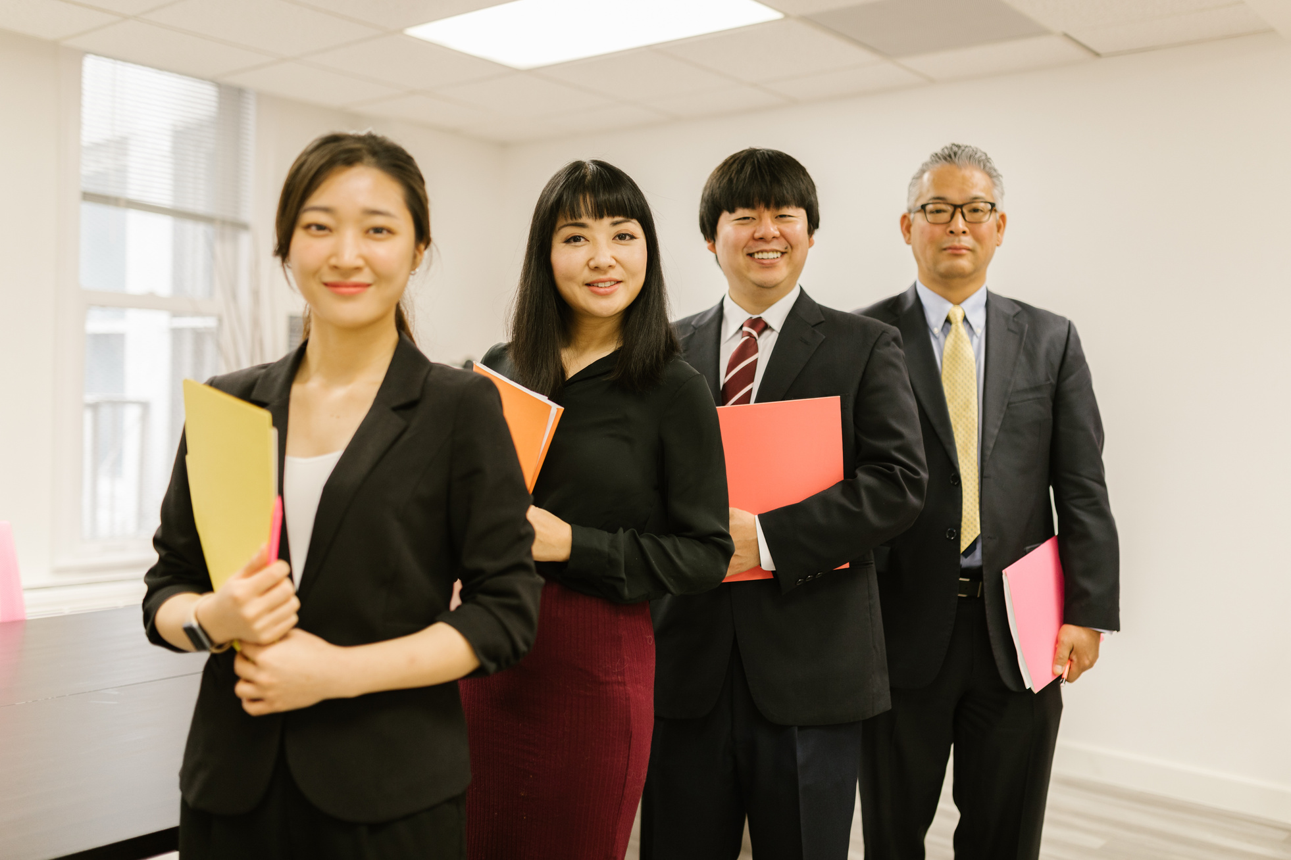
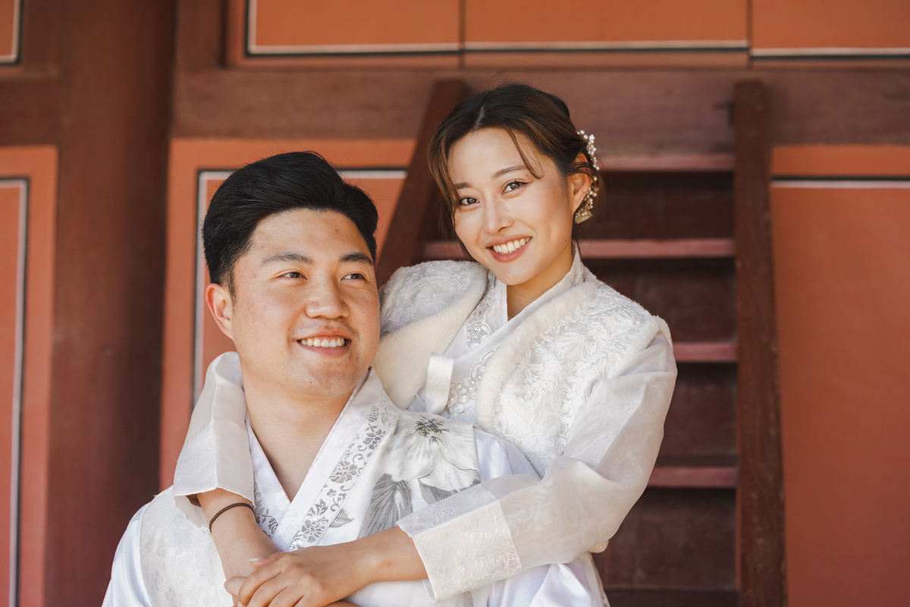


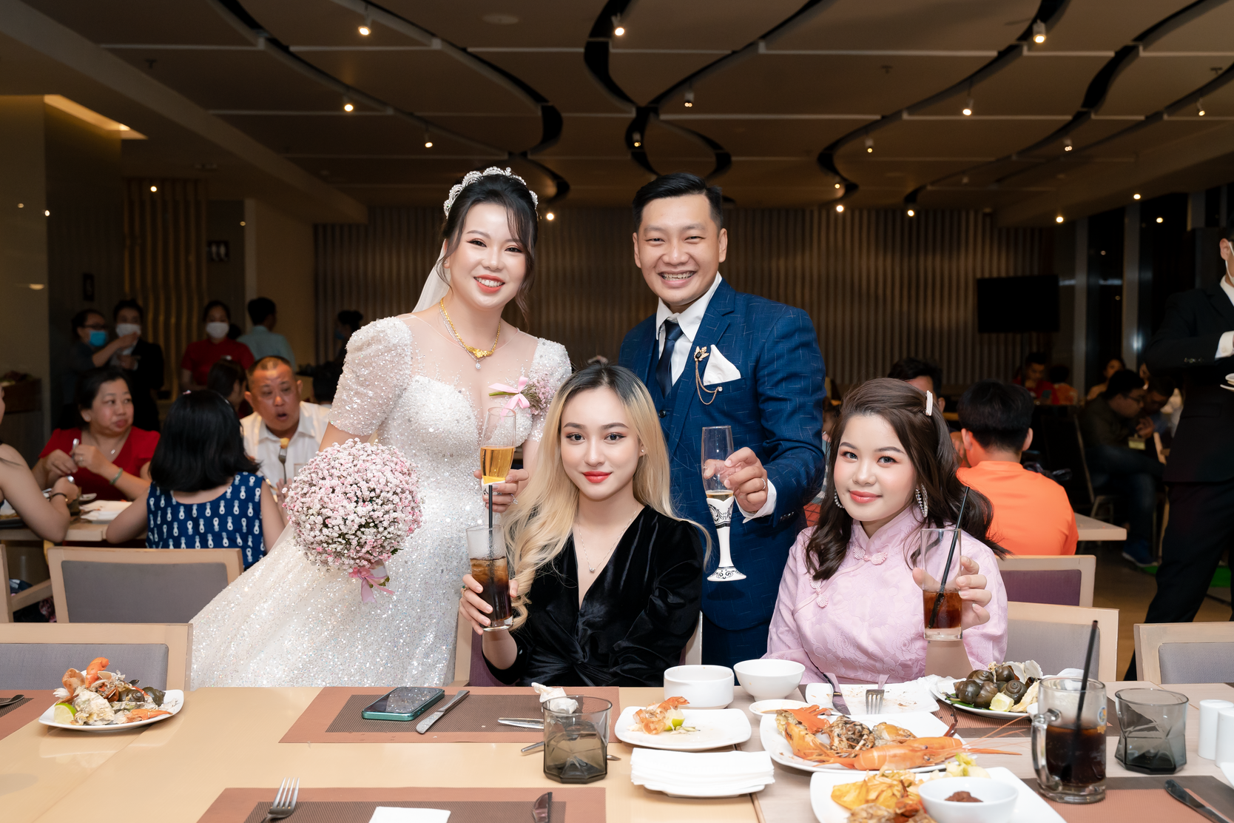
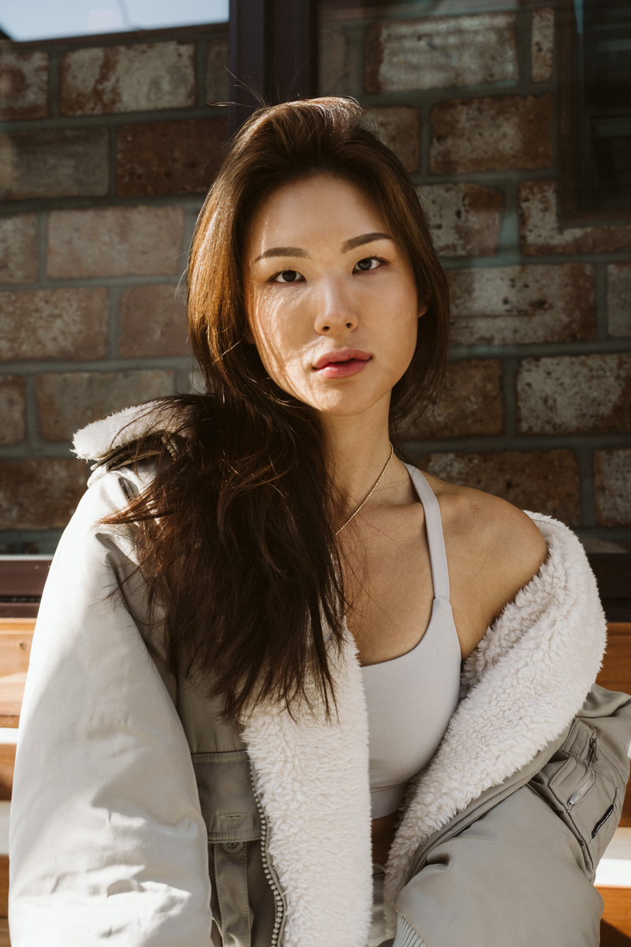

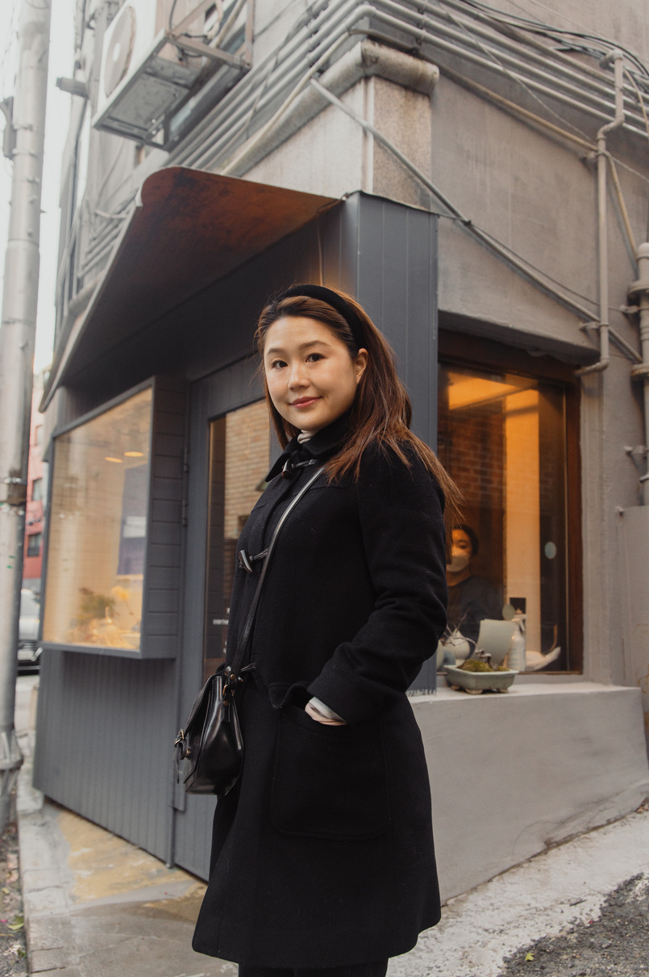
팀 소개
팀 이름
팀 이름
팀 이름
목차 페이지로 돌아가기

Slide 16
위험
대안
여기에 항목을 입력하세요.
여기에 항목을 입력하세요.
여기에 항목을 입력하세요.
여기에 항목을 입력하세요.
여기에 항목을 입력하세요.
여기에 항목을 입력하세요.
목차 페이지로 돌아가기

Slide 17


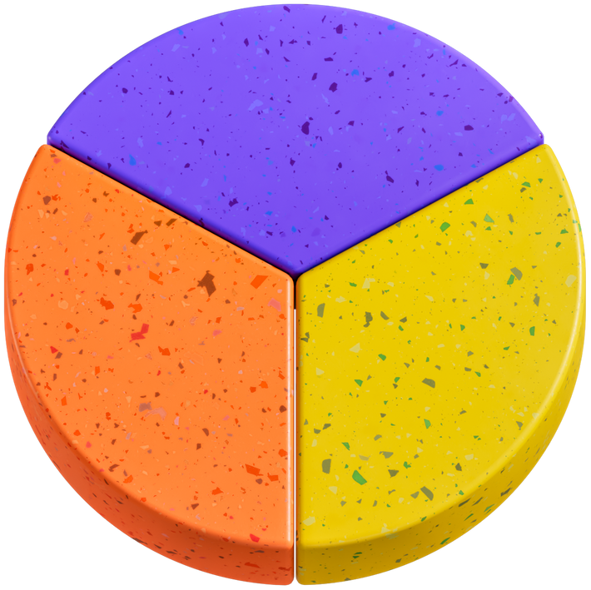
회사 이름을 추가하세요
프로젝트
모니터링
다음 페이지의 내용에 대한 설명을 입력하세요.
목차 페이지로 돌아가기

Slide 18
로드맵
업무 | 첫째 달 | 둘째 달 | 셋째 달 | 넷째 달 | 다섯째 달
기획
연구
프로토타입 제작
테스트
QA
실행
후속 조치
문서
목차 페이지로 돌아가기

Slide 19



업무 | 진행 상태
여기에 업무를 입력하세요
여기에 업무를 입력하세요
여기에 업무를 입력하세요
여기에 업무를 입력하세요
여기에 업무를 입력하세요
날짜
2025년 3월 3일
진행 상태
진행 중
제한됨
완료됨
목차 페이지로 돌아가기

Slide 20



진행 상태
프로젝트 단계 1
프로젝트 단계 2
프로젝트 단계 3
60% 완료
70% 완료
80% 완료
마지막 업데이트:
마지막 업데이트:
마지막 업데이트:
2025년 1월 10일
2025년 1월 10일
2025년 1월 10일
목차 페이지로 돌아가기

Slide 21
화이트보드 페이지
여기에 메모를
입력하세요
메모를 복사하여
보드에 끌어놓고
아이디어를
입력하세요.
메모를 복사하여
보드에 끌어놓고
아이디어를
입력하세요.
여기에 메모를
입력하세요
팁: 협업은 팀워크를 더욱 쉽게 만듭니다! '공유'를 클릭하고 팀원을 초대하여 완성해 보세요.
이 화이트보드 페이지를 게시판, 브레인스토밍 및 기타 재미있는 팀 아이디어를 위해 사용해 보세요!
목차 페이지로 돌아가기

Slide 22
브레인스토밍
페이지
더 많은 부수적인
아이디어를 추가하세요
좀 더 많은 부수적인
아이디어를 추가하세요
관련 아이디어를
추가하세요
더 많은 부수적인
아이디어를 추가하세요
좀 더 많은 부수적인
아이디어를 추가하세요
주요 주제를
추가하세요
관련 아이디어를
추가하세요
관련 아이디어를
추가하세요
좀 더 많은 부수적인
아이디어를 추가하세요
더 많은 부수적인
아이디어를 추가하세요
관련 아이디어를
추가하세요
팁: 협업은 팀워크를 더욱 쉽게
만듭니다! '공유'를 클릭하고
팀원을 초대하여 완성해 보세요.
이 화이트보드 페이지를 게시판,
브레인스토밍 및 기타 재미있는 팀
아이디어를 위해 사용해 보세요!
더 많은 부수적인
아이디어를 추가하세요
좀 더 많은 부수적인
아이디어를 추가하세요
목차 페이지로 돌아가기

Slide 23

회사 이름을 추가하세요
문의 사항은 아래로 연락 주세요:
박현주
@umchungjoeun
hello@umchungjoeun.kr
프로젝트 리더
최민석
@umchungjoeun
hello@umchungjoeun.kr
프로젝트 리더
목차 페이지로 돌아가기

Slide 24

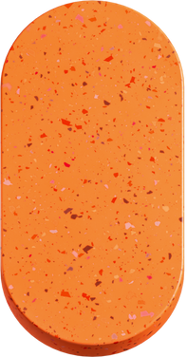






자료
페이지
Canva 프레젠테이션 행복한 디자인에
이 디자인 자료를 사용하세요!
발표 전에 이 페이지를 삭제하세요.

Slide 25








자료
페이지
Canva 프레젠테이션 행복한 디자인에
이 디자인 자료를 사용하세요!
발표 전에 이 페이지를 삭제하세요.

Slide 26
B
흐릿한 효과
C
꽃가루 효과
자료
페이지
D
드럼 소리 효과
M
마이크 효과
Canva 프레젠테이션으로 발표의 놀라운 즐거움을 발견하세요. 발표 모드에서
다음 키를 눌러 보세요!
발표 전에 이 페이지를 삭제하세요.
O
물방울 효과
Q
음소거
타이머 설정은 0~9의 숫자 키
U
발표 모드
#

